Slide 1
Chào các em học sinh thân mến!
Môn Mĩ Thuật
Lớp 8
Người thực hiện:
……………………..

Slide 2

Bài 1: Thiên nhiên trong tranh của họa sĩ Paul Gauguin
CHỦ ĐỀ
NGHEÄ THUAÄT HIEÄN DAÏI THEÁ GIÔÙI
Bài 2: Nghệ thuật tranh cắt dán ( Collage Art )
Bài 3: Tranh chân dung biểu cảm

Slide 3
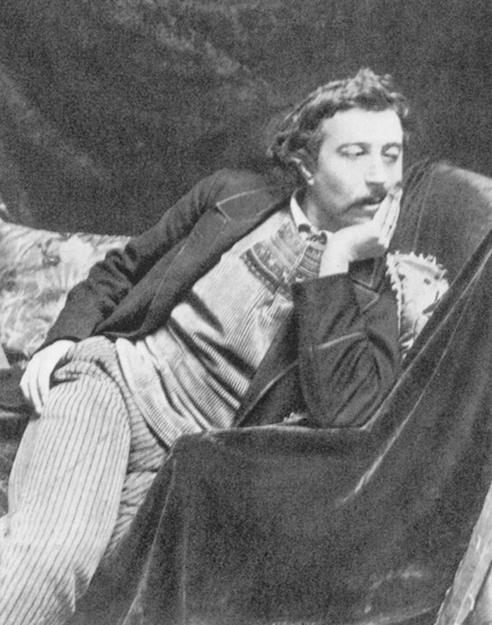
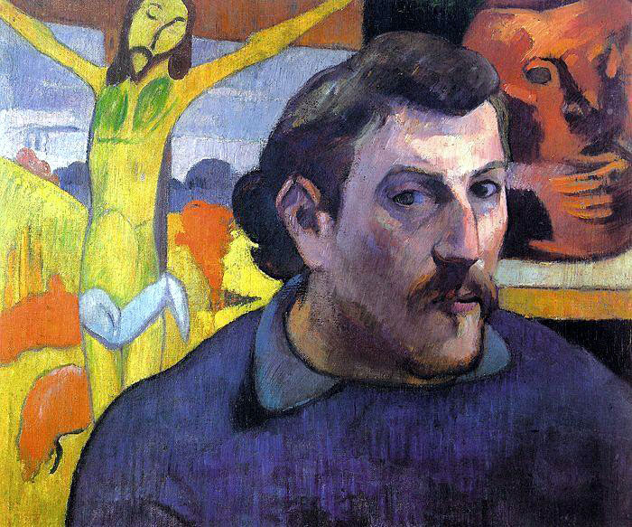

Guiguin sinh ngày 7/06/1848 tại Paris
Bài 1: Thiên Nhiên Trong Tranh Của Họa Sĩ Paul Gauguin
Khi lên 6 tuổi Paul Gauguin bắt đầu nhận được sự nuôi dạy đặc quyền tại Peru nhờ người chú làm tổng thống Peru của mình.Nơi hình thành phong cách vẽ tranh của ông sau này.
https://thegioitranhsondau.com/hoa-si-paul-gauguin.html

Slide 4
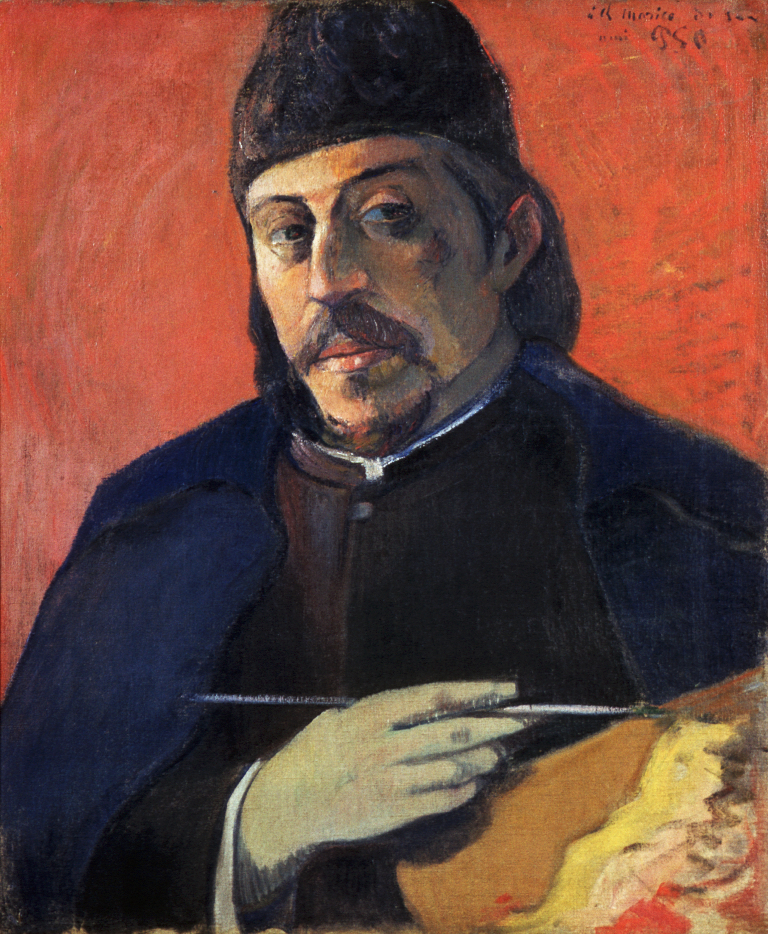
Năm 1854 Gauguin trở về Pháp và bắt đầu theo học ở Học viện Loriol tại Paris từ năm 14 tuổi
Tháng 5/1886 Paul Gauguin bắt đầu triển lãm tranh của mình lần đầu tiên với 19 bức tranh sơn dầu và một bức tranh gỗ

Slide 5
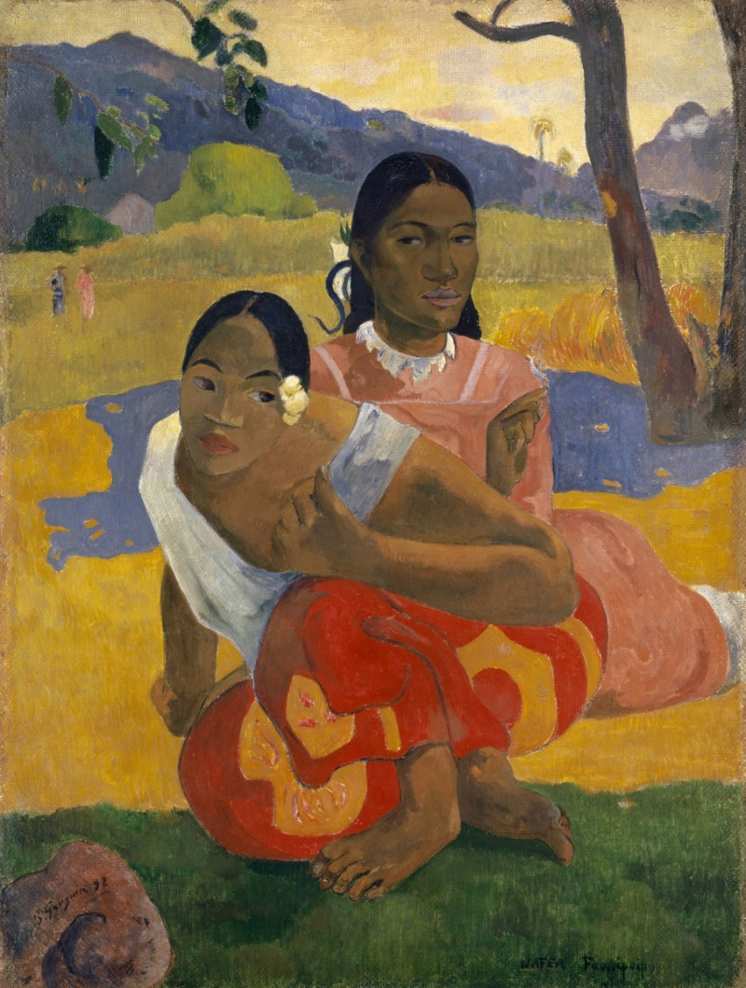
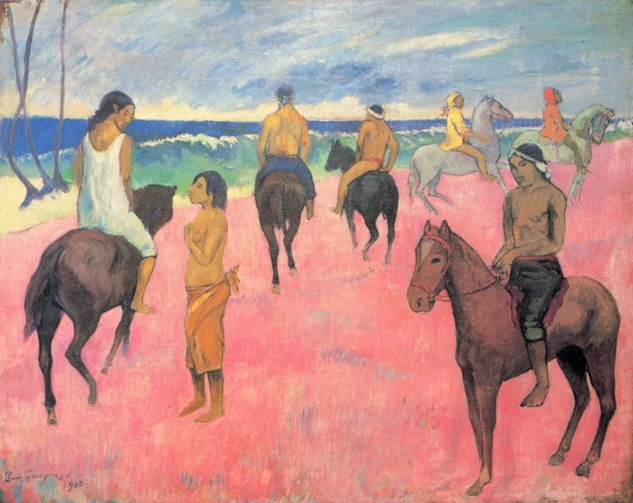
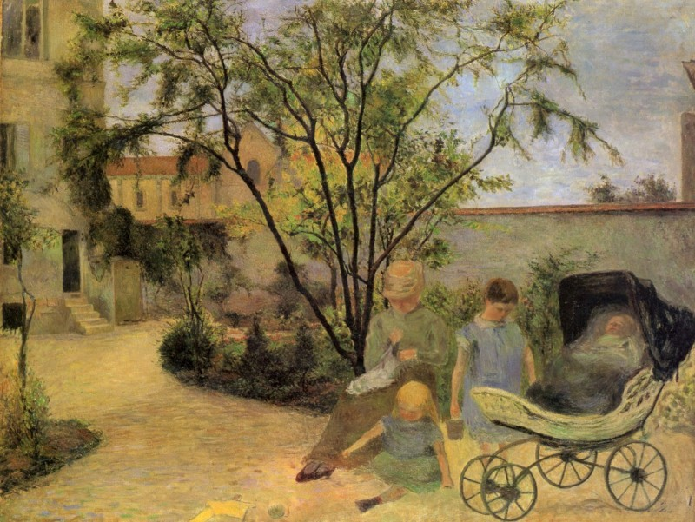

Slide 6
Cấu trúc bài học
1
2
3
4
5

Slide 7
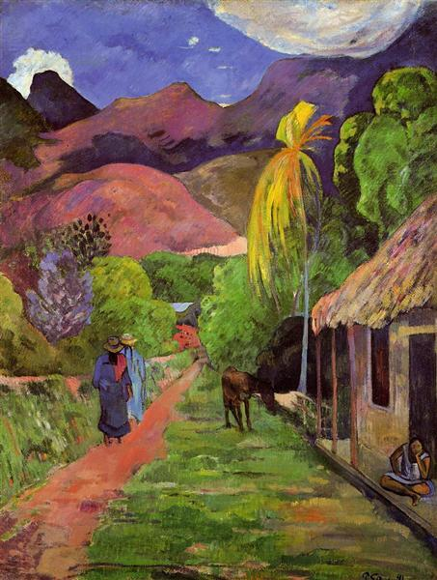
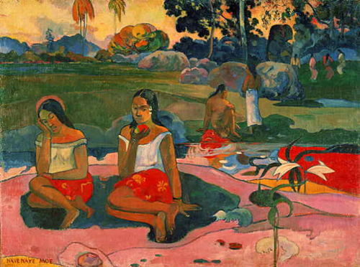
1. Quan sát – nhận thức về tranh của họa sĩ
Sacred Pring – 1894 ( sơn dầu )
Kt: 74 x 100 cm
Road in Tahiti – 1981 ( sơn dầu )

Slide 9
2. Cách vẽ tranh theo tác phẩm của họa sĩ
Quan sát tranh mẫu, tìm ra đặc điểm cơ bản về: Bố cục, hình ảnh, màu sắc

Slide 10
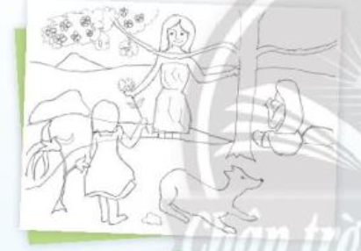
Bước 1: Vẽ phác hình dựa theo cảnh vật trong mẫu
Bước 2: Vẽ nhân vật mới cho tranh

Slide 11
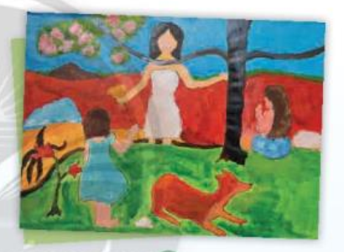
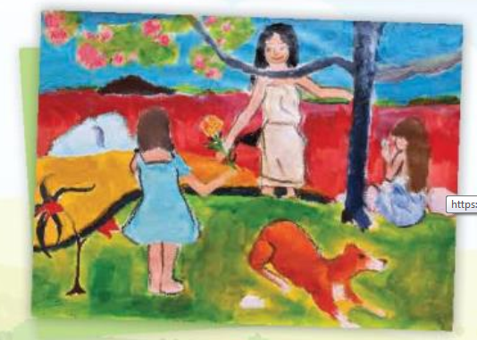
Bước 3: Vẽ màu khái quát theo đậm nhạt của tranh mẫu
Bước 4: Vẽ màu chi tiết. Hoàn thiện tranh tranh.

Slide 12
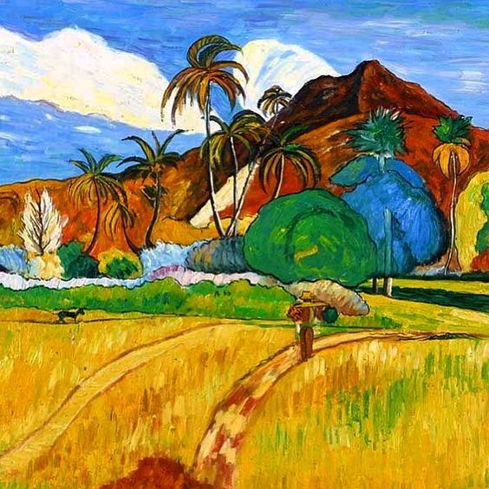
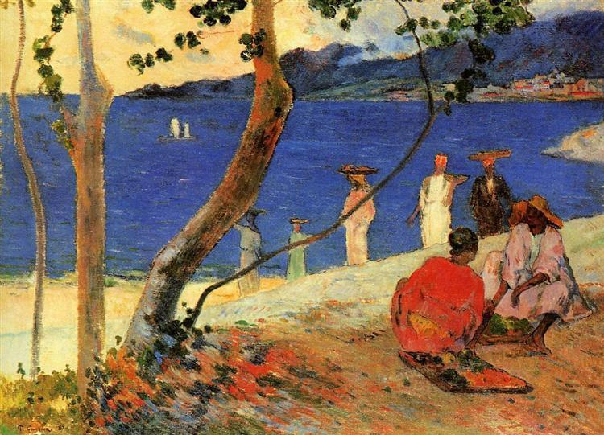
3. Cách vẽ tranh theo tác phẩm của họa sĩ
A Seashore
Tahitian Mountains

Slide 13
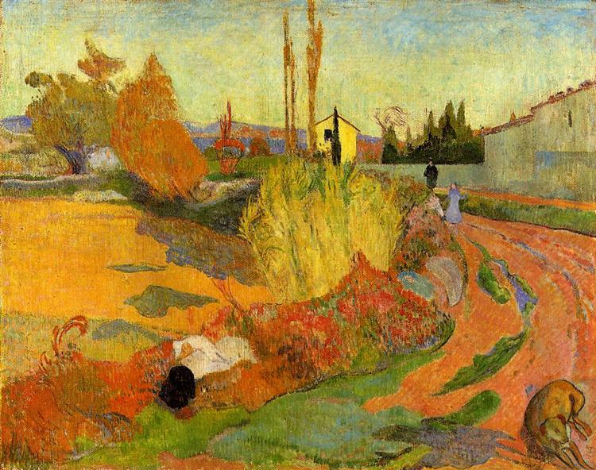
Landscape at Arles

Slide 14
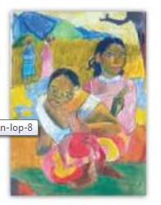
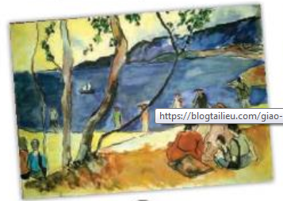
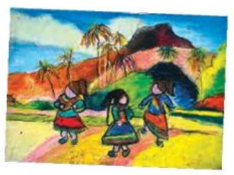
Tranh vẽ của học sinh
Bảo Lâm - Mô phỏng tranh
Bên Bờ Biển ( Màu nước )
Thanh Bình- Mô phỏng tranh
Nhã Kỳ - Mô phỏng tranh

Slide 15
4. Trưng bày sản phẩm và chia sẻ
- Nêu cảm nhận và phân tích:
* Bài vẽ em ấn tượng
* Cảnh vật, không gian và con người
* Cách diễn tả mảng hình, đậm nhạt
* Hòa sắc trong bài vẽ
* Ý tưởng điều chỉnh để bài vẽ gần hơn với phong cách hõa sĩ
- Em rút ra được bài học gì, khi thể hiện tranh theo phong các họa sĩ Paul Gauguin ?

Slide 16

5. Tìm hiểu tác phẩm HH của trường phái Ấn Tượng
Một số đặc điểm của trường phái hội hoạ Ấn tượng
- Ra đời từ thập niên 60 của thế kỉ XIX, ở nước Pháp do một nhóm hoạ sĩ trẻ ở Pa-ri khởi xướng.
* Các hoạ sĩ rất chú trọng vào ánh sáng, đặc biệt là ánh sáng mặt trời chiếu vào con người và cảnh vật.
* Chủ đề là những sinh hoạt của con người và phong cảnh thiên nhiên với bảng màu trong sáng.
https://designs.vn/trao-luu-hoi-hoa-an-tuong-la-gi/

Slide 17
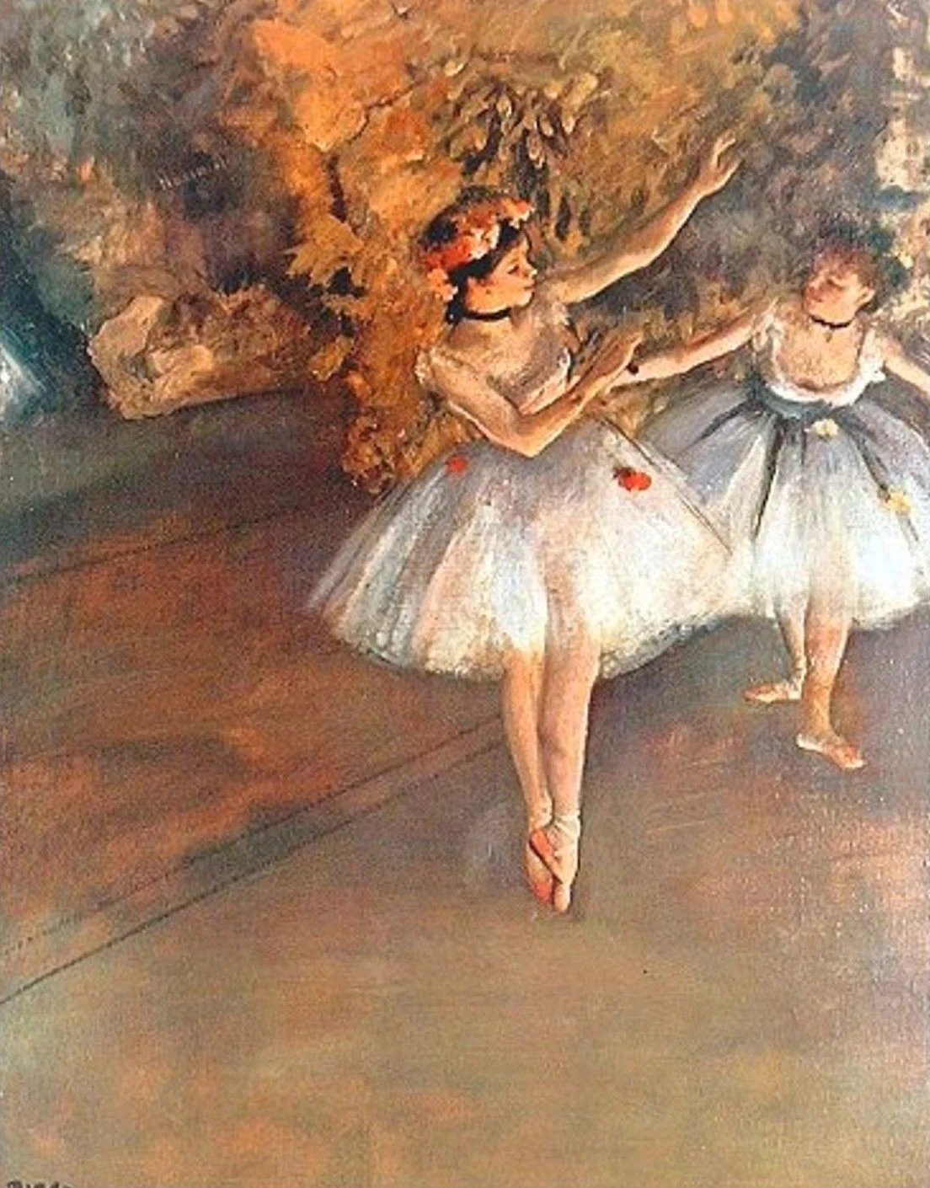
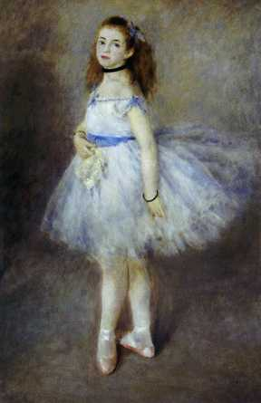
Hai vũ công trên sân khấu – Egar Degas
Ngôi sao - Egar Degas

Slide 18
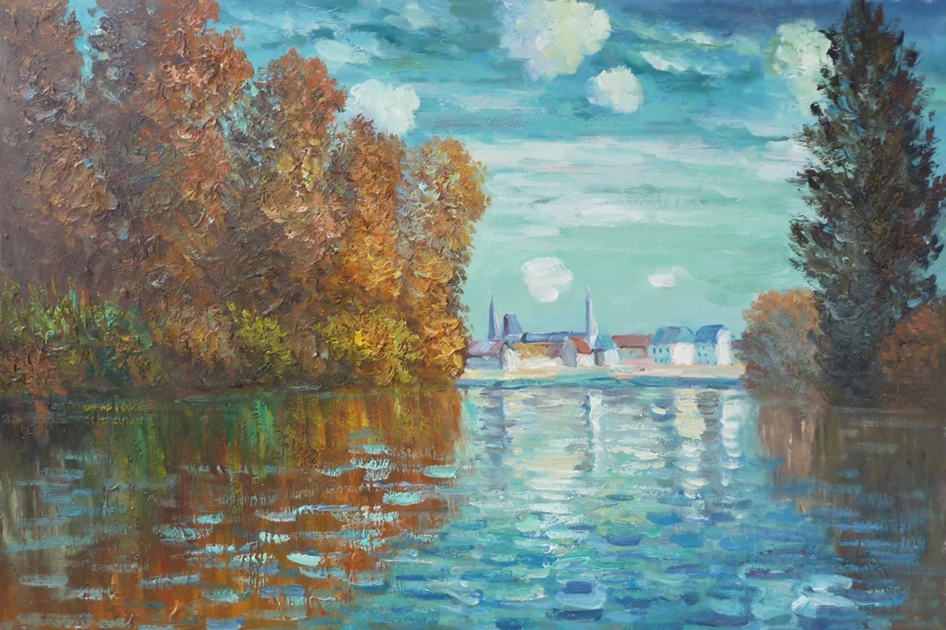
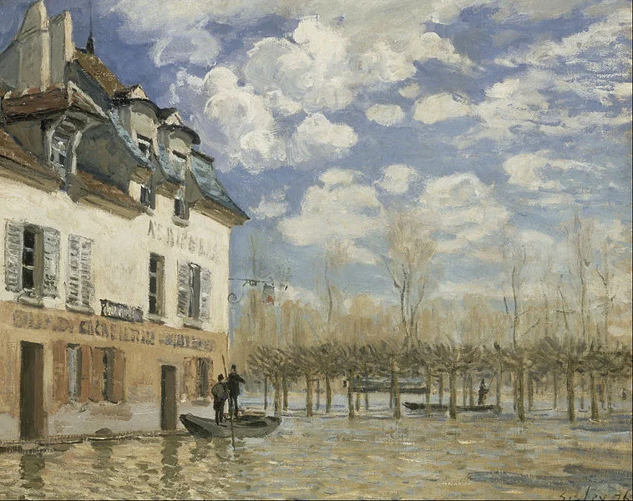
Mùa thu ở Argenteuil – Claude Monet
Chiếc thuyền trong trận lũ tại cảng Marly – Alfred Sisley

Slide 19
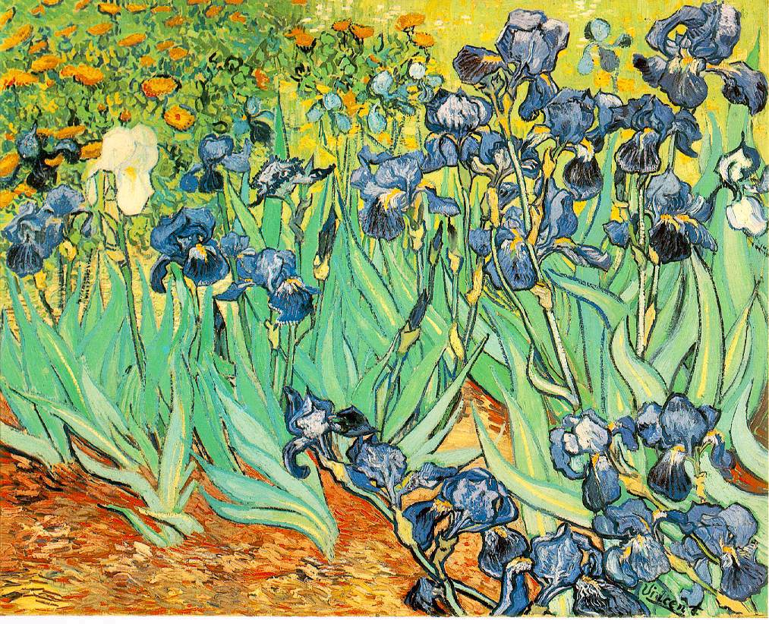
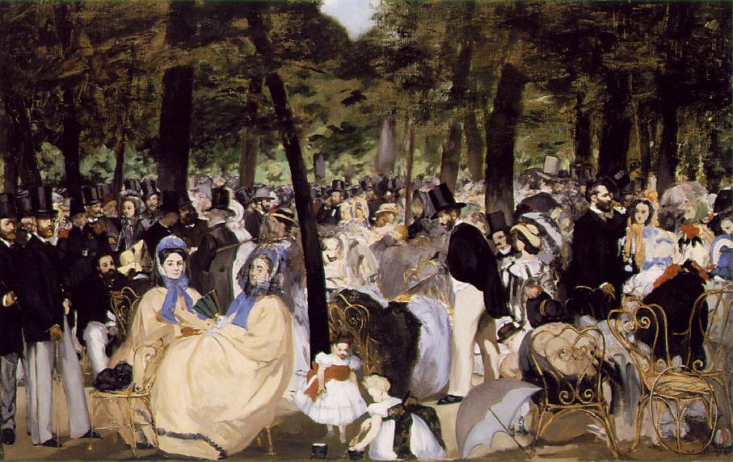
Hoa diên vĩ - Van Gốc
Buổi hòa nhạc ở Tu-le-ri-e – Ma-nê

Slide 20
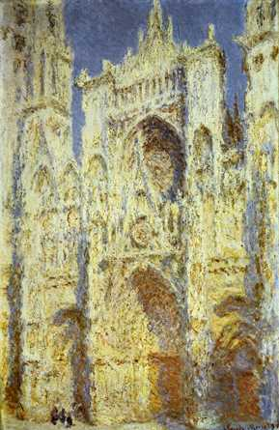
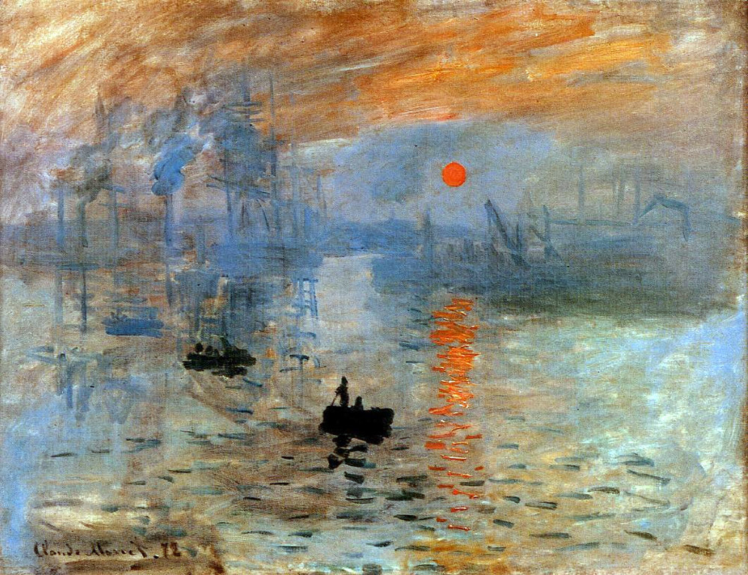
Nhà thờ lớn Ru-văng - Mone
Ấn tượng mặt trời mọc - Mone

Slide 23
1
2
3
4
5

Slide 24
1
2
3
4
5

Slide 25
1
2
3
4
5

Slide 26
1
2
3
4
5

